Slide 1
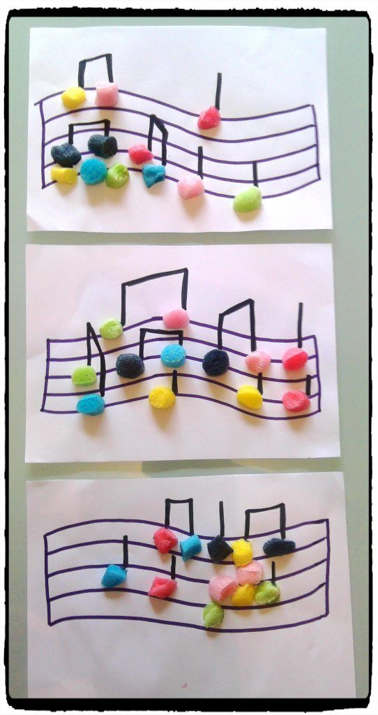
Hravé aktivity na HV
Pinterest

Slide 2
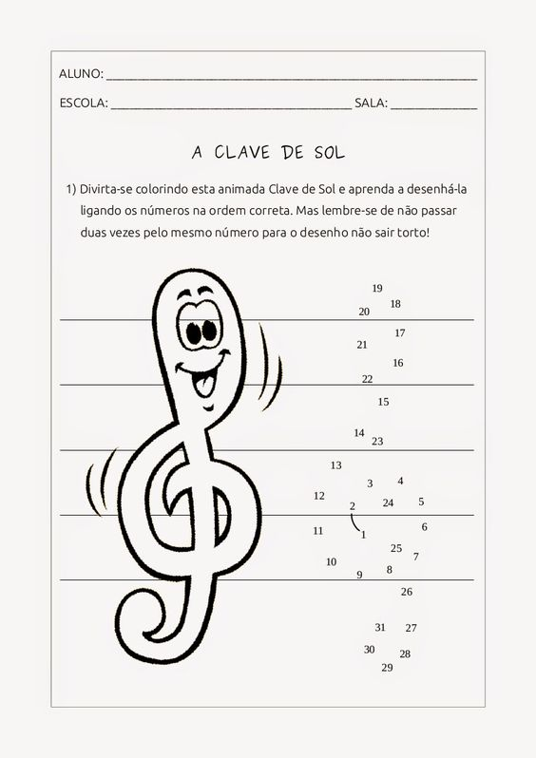
Začíname husľovým kľúčom

Slide 3
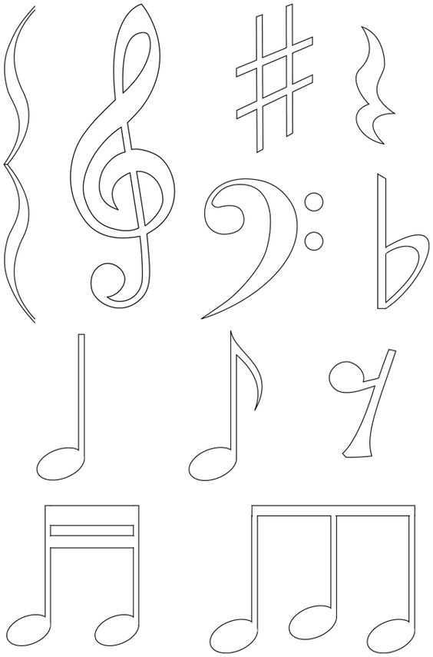
Nájdeš husľový kľúč? A poznáme aj basový...

Slide 4
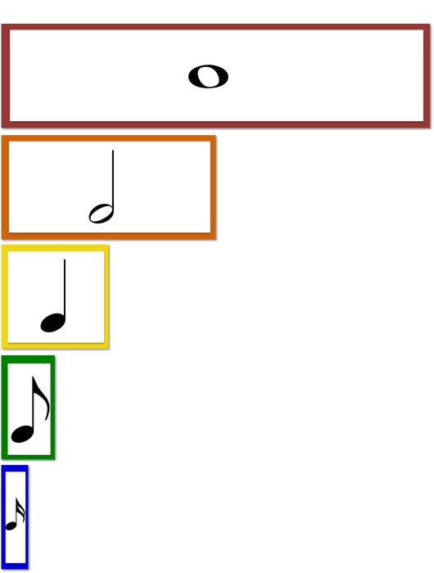
Noty: celá, polová, štvrťová a osminová

Slide 5
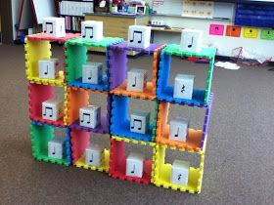
Uložíme ich do domčeka, vieš ich pomenovať?

Slide 6
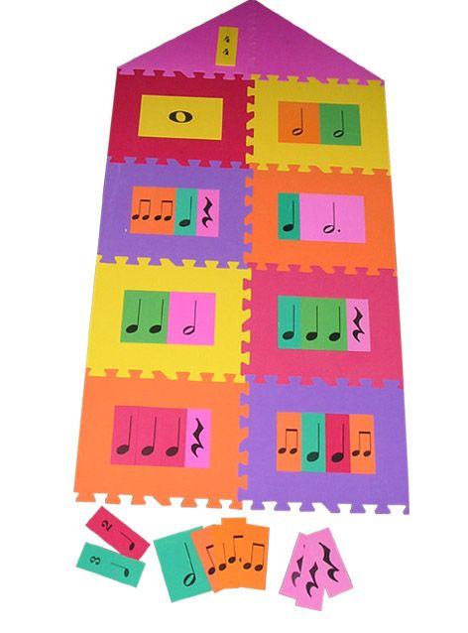
Usporiadané noty môžeme vytlieskať

Slide 7
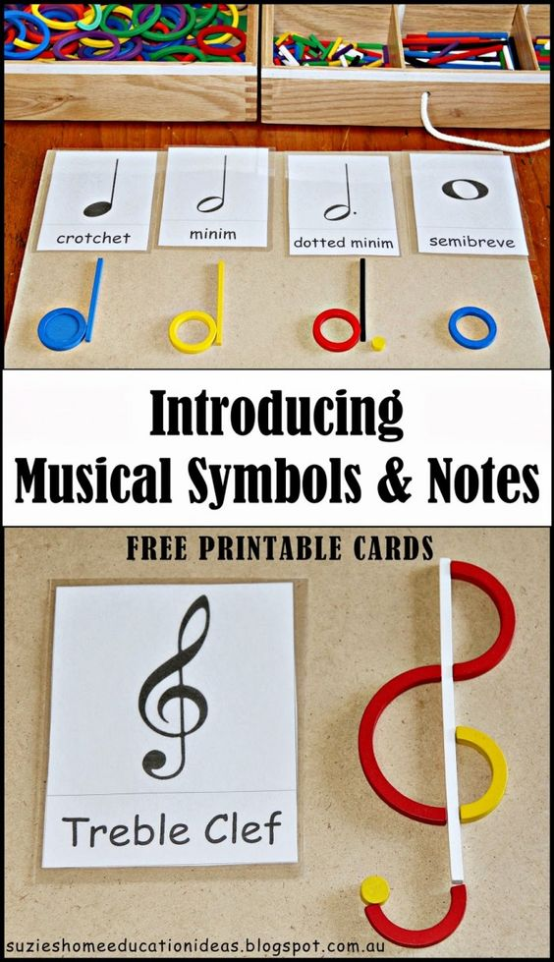

Slide 8
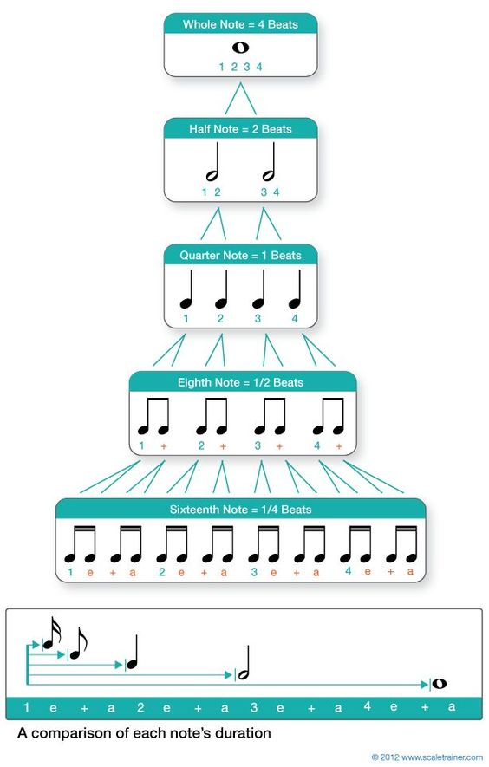

Slide 9
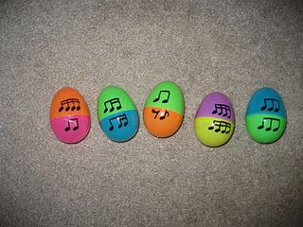

Slide 10
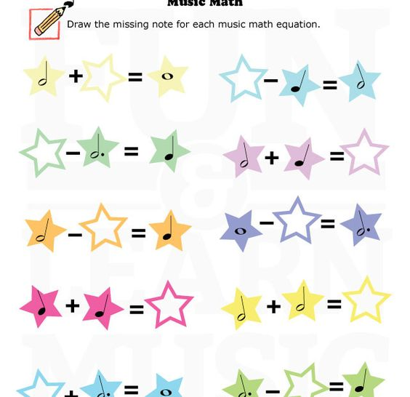
Matematika v Hudobnej výchove

Slide 11
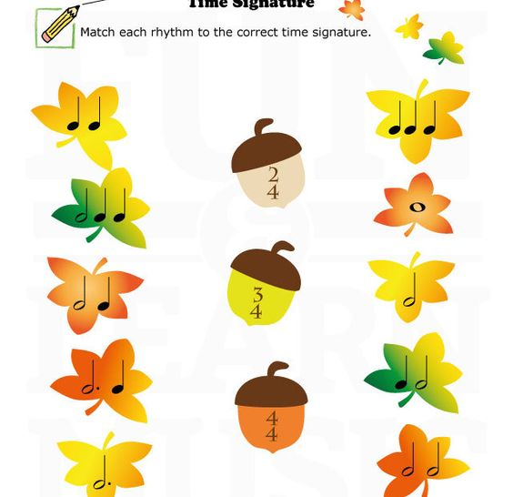
Priraďujeme

Slide 12
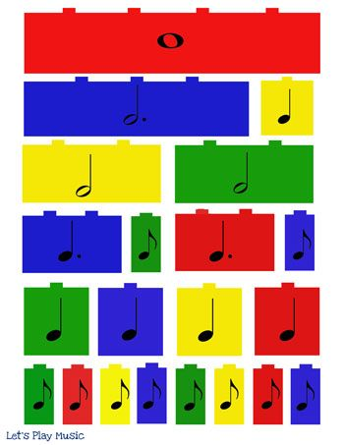
Jedna celá...rôznymi notami

Slide 13
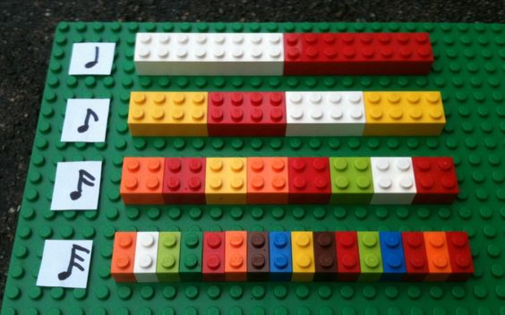
Štvrťová, osminová....

Slide 14

Nota celá- vytlieskame, zahráme, vyfarbíme

Slide 15
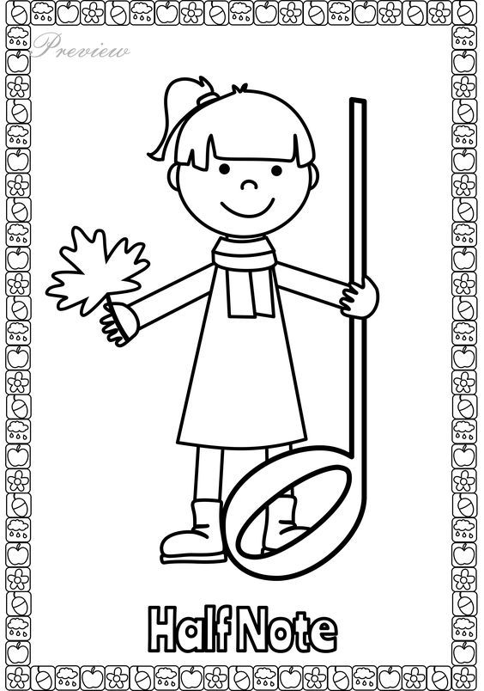
Polová nota

Slide 16
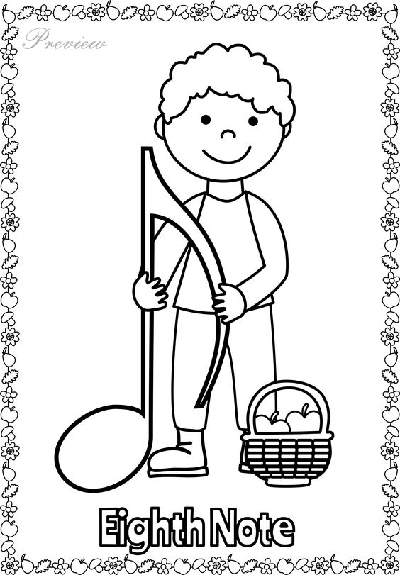
Osminová nota

Slide 17
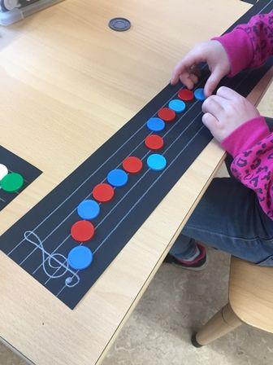
Notová osnova

Slide 18
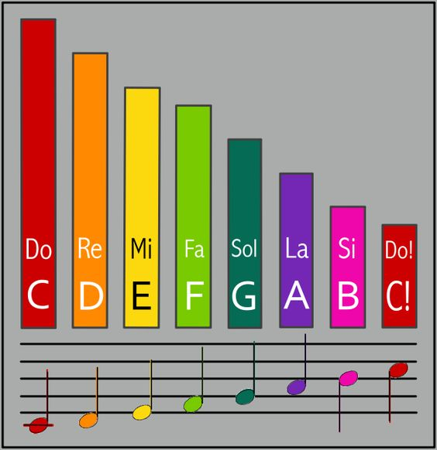
Doremifasolasido...alebo CDEFGAHC

Slide 19
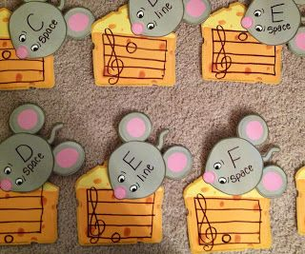
Každá nota má svoje miesto...vždy začíname husľovým kľúčom

Slide 20

Hráme sa na dirigentov

Slide 21
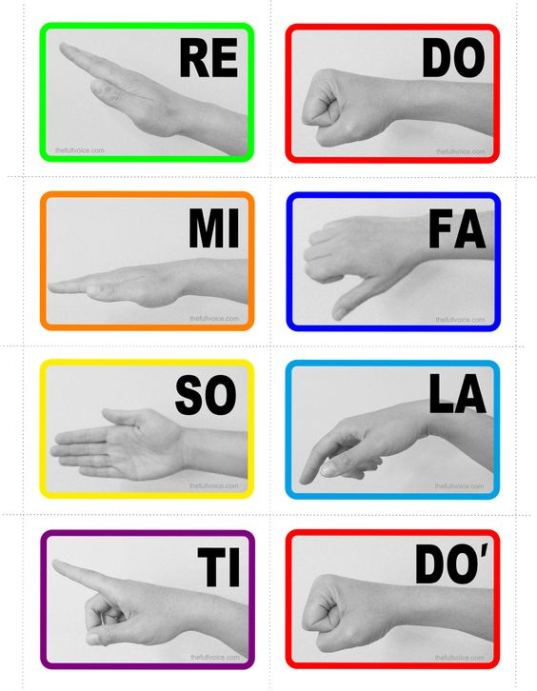
DOREMIFASOLASIDO

Slide 22
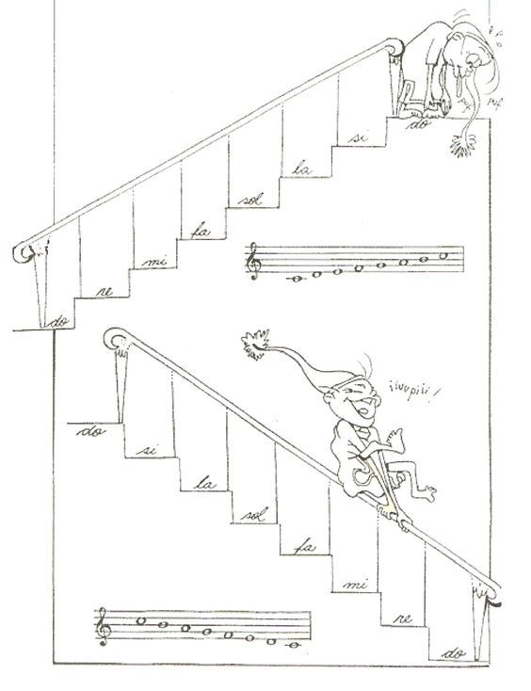
Stúpame, klesáme

Slide 23
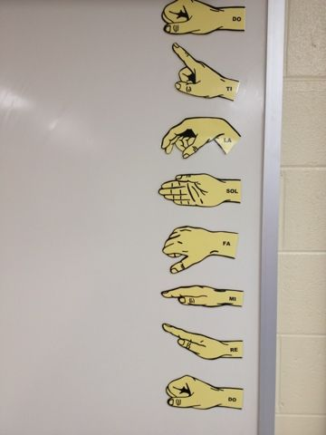

Slide 24
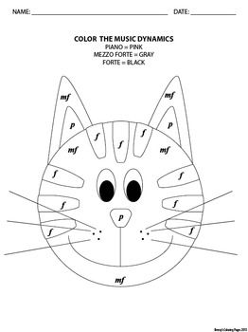
Mezoforte, forte- dynamika

Slide 25
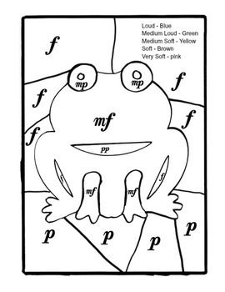
Mezoforte, forte a piano

Slide 26
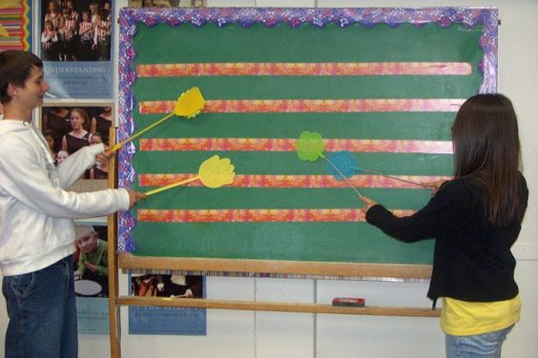
Mucholapka- hovoríme noty a deti udierajú na miesto, kde sa nachádzajú

Slide 27
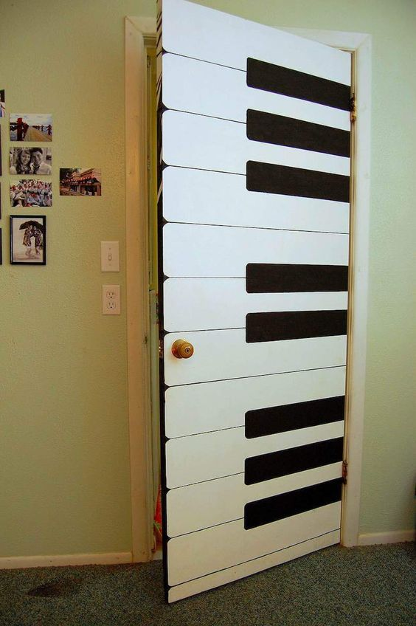
Výzdoba

Slide 28


Slide 29
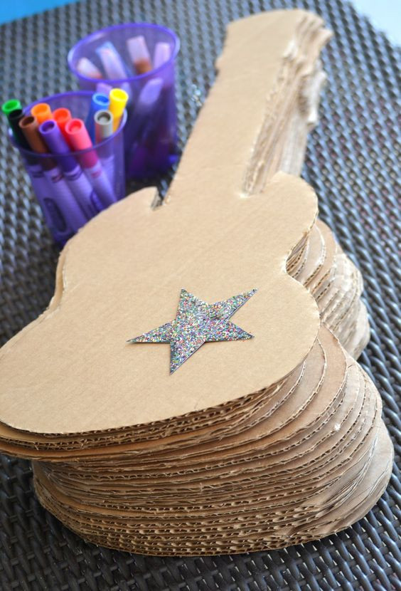
Výtvarné aktivity- hudobné nástroje

Slide 30
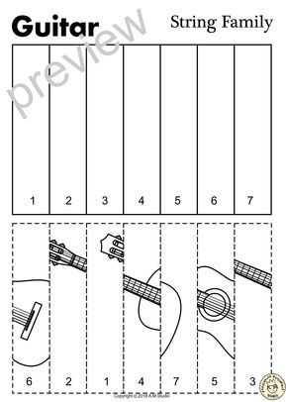
PUZZLE- Hudobné nástroje

Slide 31
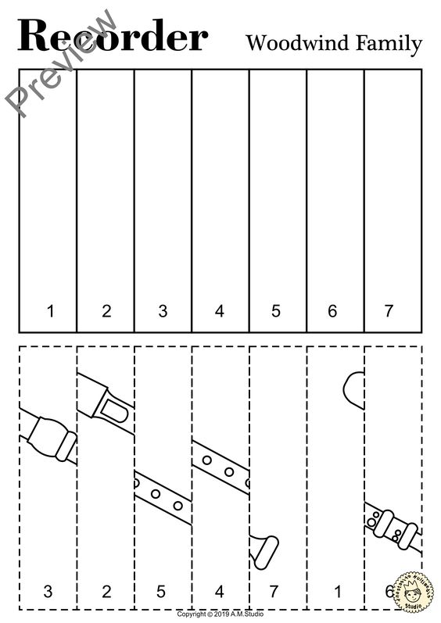

Slide 32
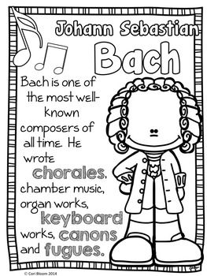
Hudobní skladatelia- možno prepojiť s cudzím jazykom- počúvanie skladieb

Slide 33


Slide 34
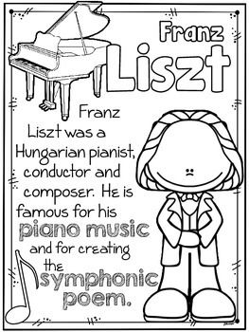

Slide 35
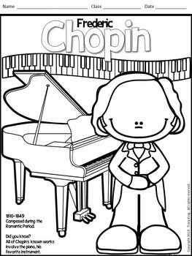

Slide 36
Súbor aktivít na HV vytvorila:
PaedDr. Michaela Vráblová

